Slide 1
Transacciones
John Freddy Duitama
2013

Slide 2
Transacción
Unidad de la ejecución de un programa que lee y posiblemente actualiza datos.
    Inicio Transacción
    Instrucciones de lectura
    Cálculos.
    Instrucciones de escritura.
    Fin Transacción.

Slide 3
Estados de una transacción
  Active: es su estado inicial que permanece durante toda la ejecución:
  Partially committed: después de que se ha ejecutado la última instrucción.
  Failed: después de algun error, no se puede continuar
  Aborted: se hace un "rollback" hacia un estado anterior consistente.
  Committed: después del éxito.

Slide 4
Propiedades ACID.
Atomicity: O todas las operaciones de una Tx se realizan adecuadamente o se anulan todos sus efectos.
Consistency: que los datos realmente estén bien relacionados y que no existan problemas de falta de información o falta de confiabilidad en los datos
Isolation: Para cada par de transacciones t1, t2,
Los efectos de una de ella (mientras este en estados diferentes a commit o fallida no afectan la otra)
Durability: Luego de finalizada una transacción, los cambios realizados por ella permanecen.

Slide 5
Ejecuciones Concurrentes
Las operaciones de varias transacciones se ejecutan concurrentemente.
La concurrencia ocurre por razones de productividad y reducir tiempos de espera.
La concurrencia provoca problemas de consistencia que se deben de evitar.

Slide 6
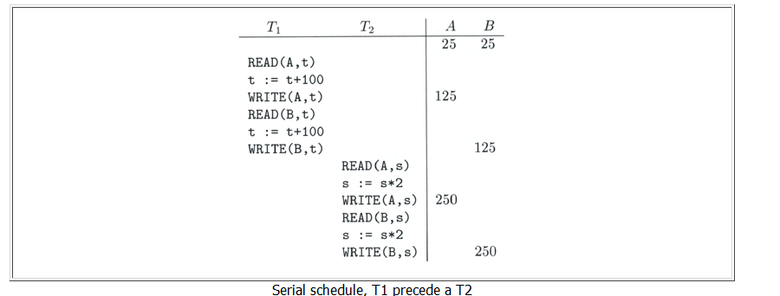
Ejecuciones Concurrentes
Las operaciones de varias transacciones se ejecutan concurrentemente. No necesariamente de manera secuencial. Esto por razones de productividad y reducir tiempos de espera.
Planificación secuencial

Slide 7
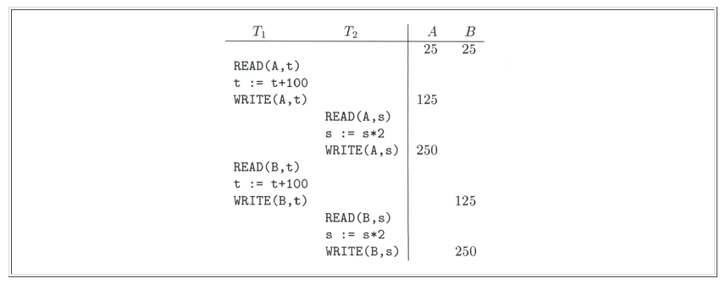
Planificación
Planificación no secuencial pero equivalente a una secuencial

Slide 8
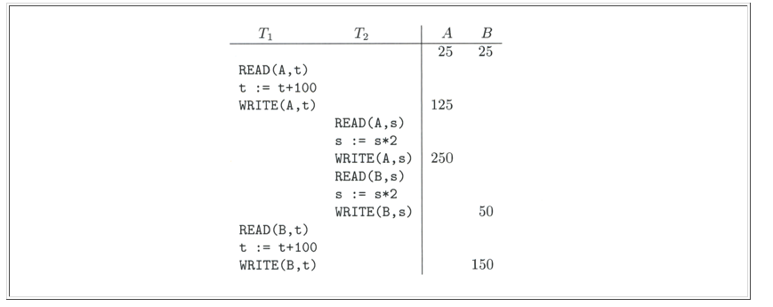
Planificación
Planificación no secuencial ni equivalente a ella

Slide 9
Conflictos de secuencialidad.
No hay conflictos.
Se pueden intercambiar dos operaciones
Cuando Ti y Tj son transacciones diferentes:
ri(X); rj(Y) : nunca es conflicto
ri(X); wj(Y) : no es un conflicto, X != Y
wi(X); rj(Y) : no es un conflicto, por lo mismo que la anterior
wi(X); wj(Y) : no es un conflicto, por lo mismo que la anterior
Hay conflicto:
NO se pueden intercambiar el orden de las acciones.
2 acciones de la misma transacción, ej ri(X); wi(Y)
2 escrituras del mismo elemento por diferentes transacciones, wi(X); wj(X).
Una lectura y escritura del mismo elemento por diferentes transacciones, ri(X); wj(X) y wi(X); rj(X).

Slide 10
Planificación equivalente a una secuencial
Dos acciones de diferentes transacciones pueden ser intercambiadas, a menos que:
  Involucren al mismo elemento y
  Al menos 1 es una escritura

